Slide 1
Entwicklung eines einfachen Spiels unter Steuerung von Quantenzufall Analyse von Pseudo- vs. Quantenzufall
Stefanie Freiheit Computational Science and Engineering
Betreuer: Prof. Dr. Ralf Otte Technische Hochschule Ulm
17.04.2026

Slide 2
Gliederung
Motivation
Forschungsfrage
Versuchsaufbau
Spielmechanik
Features
Erwartungswert & Varianz
Umsetzung der Zufallszahlen
Experimentdesign
Untersuchte Kennzahlen
Ergebnisse
RTP
Autokorrelation
Weitere Metriken
Fazit
Ausblick

Slide 3

Motivation
[B1]
Zufall spielt eine zentrale Rolle in: • Glücksspielsystemen (z. B. Slot Maschinen) • Simulationen und Modellierungen • Kryptographischen Anwendungen In der Praxis werden meist Pseudozufallszahlen verwendet. → Frage: Reicht das aus?

Slide 4
Forschungsfrage
Unterscheidet sich das Verhalten von Pseudozufall und Quantenzufall in einem konkreten Anwendungsszenario (= Slot Maschine) messbar in statistischen Kennzahlen?

Slide 5
Versuchsaufbau – Slot Maschine als Modell
Implementierung
Externe Hardware
Programmiersprache: Python
IDE: VS-Code
Geteilt via: GIT-Repository
Ausgabe: CSV-Dateien
Auswertung: MATLAB (statistische Tests)
True RNG - Stick – liefert physikalisch erzeugte Zufallsbits

Slide 6
Spielmechanik
3 Walzen
5 Symbole (A – E)
Variable Zufallsquelle
Live Quantenzufall über True RNG
Vorgenerierte Zufalls-Bitsequenzen (reproduzierbar)
Pseudozufall (Reproduzierbar mit Seed)
Variable Spielmodi
Manuell
Autoplay
variable Einsätze (1 / 3 / 5 Credits)
variable Gewinnlinienanzahl (1 / 3 / 5)
Startkapital wählbar
Ende des Spiels:
Manuell
Bankrott
Bei Autoplay:
Wählbare Maximalanzahl an Spins
Wählbarer Zielgewinn

Slide 7

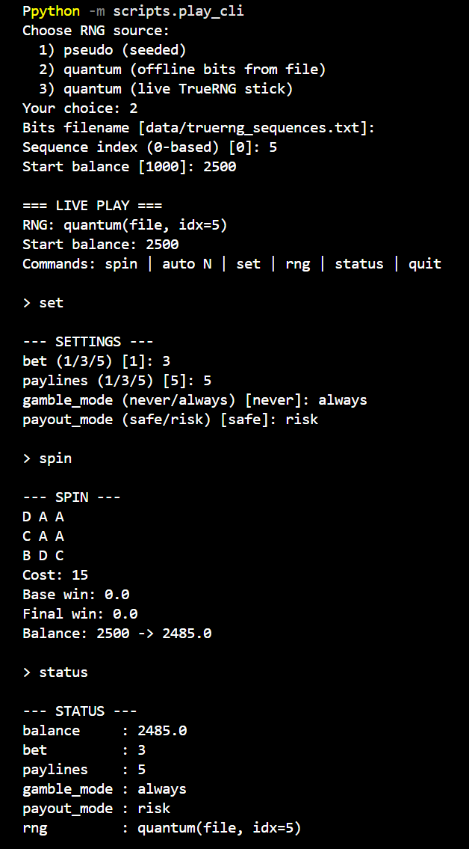
Features
Gamble Option:
Gewinn wird verdoppelt oder man verliert alles
Wahrscheinlichkeit 50 %
Autoplay:
automatisierte Simulation
Safe vs. Risk Mode:
gleicher Erwartungswert
unterschiedliche Varianz

Slide 8
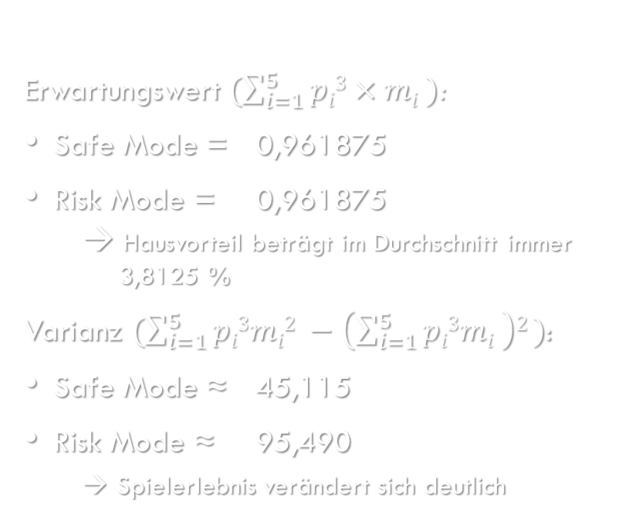
Erwartungswert & Varianz
Wahrscheinlichkeiten der Symbole:
A: 30%, B: 25 %, C: 20%, D:15 %, E: 10%
Multiplikator des Einsatzes bei 3 gleichen Symbolen auf einer Payline:
Safe Mode:
A: 5, B: 15, C: 30, D: 60, E: 150
Risk Mode:
A: 5, B: 7, C: 30, D: 60, E: 275
Erwartungswert $(\sum_{i=1}^{5}{pi3×mi })$:
Safe Mode = 0,961875
Risk Mode = 0,961875
Hausvorteil beträgt im Durchschnitt immer 3,8125 %
Varianz $(\sum_{i=1}^{5}{pi3mi2 }−\left(\sum_{i=1}^{5}{pi3mi }\right)2 )$:
Safe Mode ≈ 45,115
Risk Mode ≈ 95,490
→ Spielerlebnis verändert sich deutlich

Slide 9
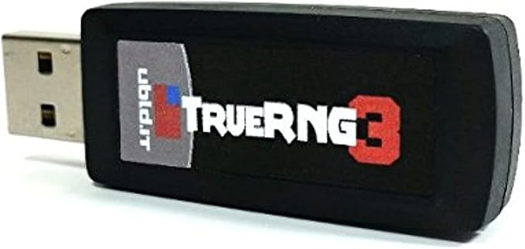
Umsetzung der Zufallszahlen
[B2]
Erzeugung von Zufallszahlen:
Quantenzufall als Bitsequenz
jeweils 32 Bit → 1 Float in [0,1)
Pro Spin:
9 Zufallszahlen für die Symbolauswahl benötigt
+1 Zufallszahl falls Gamble Mode genutzt wird

Slide 10
Experimentdesign
Direkter Vergleich von
Startbedingungen
Zufallsquelle:
Pseudozufall mit Seed (12345 – 12394)
Vorgenerierte Bitsequenzen mit Quantenzufall
Gamble – Mode:
Immer
Nie
Safe Mode
Geringe Varianz
Startguthaben: 1000 Credits
Maximalanzahl an Spins pro Durchlauf: 7000
Anzahl an Runs pro Zufallsquelle/Gamble Mode: 50
Einsatz pro Payline: 1 Credit
Anzahl der Paylines: 5
Direkte Vergleichbarkeit

Slide 11
Untersuchte Kennzahlen
Run-Level
Spin-Level
Statistische Tests
RTP (Verhältnis Gewinn zu Einsatz)
Endguthaben
Max. Verlustserie
Max. Gewinnserie
Mittlerer Trefferabstand
Durchschnittlicher Gewinn
Varianz
Autokorrelation
Run-Test (Wald-Wolfowitz-Test)
Trefferquote
T-Test
Mann-Whitney
KS-Test
Effektgröße (Cohen‘s d)

Slide 12
Ergebnisse – RTP
Misst das Verhältnis von Auszahlungen zu den Einsätzen
Erwartungswert ≈ 0,96
Ergebnis:
→ Werte streuen um 0,96
→ Gamble Mode erhöht die Varianz
→ Kein signifikanter Unterschied zwischen Pseudo- und Quantenzufall
Ausreißer:
→ Gamble kann aus Gewinnen Verluste machen
→ zufällige Schwankungen
→ endliche Anzahl an Spins

Slide 13
Ergebnisse – Auto-korrelation
Misst Abhängigkeit zwischen aufeinanderfolgenden Spins
Erwartung bei Zufall ≈ 0 (Unabhängigkeit)
Ergebnis:
→ Werte streuen um 0
→ keine systematische Struktur
Ausreißer:
→ zufällige Schwankungen
→ seltene große Gewinne

Slide 14
Weitere Metriken
Quelle / Gamble Mode | Run-Test (p-value, Wald-Wolfowitz) | Trefferquote (Spins) | Varianz (Spins) | Max. Verlustserie (Run) | Mittlerer Trefferabstand (Run) | Endguthaben (Run)
Pseudo / Never | 0,5086 | 0,239898 | 202,293 | 25,88 | 4,1620 | 233,8
Quantum / Never | 0,4117 | 0,238412 | 203,224 | 26,14 | 4,1948 | 389,2
Pseudo / Always | 0,5177 | 0,118897 | 430,825 | 50,14 | 8,3945 | 425,4
Quantum / Always | 0,5268 | 0,117299 | 433,600 | 48,86 | 8,5026 | 585,0
Abweichung Quellen / Always [%] | 1,7578 | 1,3440 | 0,6441 | 2,5529 | 1,2877 | 37,5176
Abweichung Quellen / Never [%] | 19,0523 | 0,6194 | 0,4602 | 1,0046 | 0,7881 | 66,4671
Pseudo / Abweichung Gamble Modes [%] | 1,7892 | 50,4385 | 112,9708 | 93,7403 | 101,6939 | 81,9504
Quantum / Abweichung Gamble Modes [%] | 27,9573 | 50,7999 | 113,3606 | 86,9166 | 102,6938 | 50,3083
Durchschnitt | 0,4912 | 0,1786 | 317,99 | 37,76 | 6,3135 | 408,35
Standartabweichung | 0,0470 | 0,0610 | 115,70 | 11,86 | 2,1200 | 126,60
T-Test (Mittelwert) p-Wert never | 0,8872 | 0,5413 | 0,9216 | 0,8002 | 0,4468 | 0,2827
T-Test (Mittelwert) p-Wert allways | 0,1048 | 0,3348 | 0,9162 | 0,5159 | 0,4044 | 0,4807
Mann-Whitney (Rangverteilung) p-Wert never | 0,9698 | 0,5932 | 0,7538 | 0,8196 | 0,6172 | 0,1524
Mann-Whitney (Rangverteilung) p-Wert always | 0,1467 | 0,5464 | 0,9204 | 0,5739 | 0,6817 | 0,5780
KS-Test (gesamte Verteilung) p-Wert never | 0,8409 | 0,3584 | 0,5077 | 0,8409 | 0,3584 | 0,6779
KS-Test (gesamte Verteilung) p-Wert always | 0,1546 | 0,6779 | 0,9541 | 0,9958 | 0,9541 | 1,0000
Cohen's d (Zufälligkeit des Unterschieds) never | -0,0284 | 0,1227 | -0,0197 | -0,0508 | -0,1529 | -0,2160
Cohen's d (Zufälligkeit des Unterschieds) always | 0,3276 | 0,1939 | -0,0211 | 0,1304 | -0,1676 | -0,1416

Slide 15
Fazit
Keine statistisch signifikanten Unterschiede zwischen den Zufallsquellen feststellbar, lediglich leichte Abweichungen beim Run-Test und dem Endguthaben.
Statistische Streuung
p-Werte des Run-Tests basieren auf Zufall
Numerische Schwankungen
Möglicherweise ausgewertete Datenmenge zu klein
Insgesamt ergibt sich somit kein aussagekräftiger Hinweis darauf, dass Quantenzufall in diesem Anwendungskontext andere Ergebnisse liefert als klassischer Pseudozufall.

Slide 16
Ausblick
Abweichungen bei den Ergebnissen des Run-Test und des Endguthabens
Testen der Reproduzierbarkeit der Abweichungen des Run-Tests und der Endguthaben durch erneutes Durchführen mit neu generierten Quantum-Bitsequenzen, um die Stabilität der Ergebnisse zu überprüfen.
Aggregation von 32 Bit zu einer Zahl kann die Eigenschaften des Zufalls beeinflussen, vor allem Verteilung und Korrelation
Variation der Art der Zufallszahlengenerierung, beispielsweise durch andere Bitlängen oder alternative Transformationen der Rohdaten
Modellierung älterer Slot Maschinen, bei denen die Symbole nicht unabhängig gezogen werden, sondern durch feste Walzenstrukturen bestimmt sind.
Entwicklung eines grafischen Interface
Gamble – Option nur Gamblen falls Gewinn höher/tiefer als x implementieren
Statistische Untersuchung von Save und Risk Mode
Eine Analyse realer Spielautomaten wäre von Interesse, insbesondere ob moderne Systeme ausschließlich auf Wahrscheinlichkeiten basieren oder zusätzliche Steuerungsmechanismen enthalten.

Slide 17
Quellen Bilder
[B1]: https://artpictures.club/autumn-2023.html
[B2]: https://www.amazon.com/TrueRNG-V3-Hardware-Random-Generator/dp/B01KR2JHTA

Slide 18
Download GIT Repository
GIT unter Folgendem Link herunterladen (Windows) https://git-scm.com/install/windows
Eingabeaufforderung im Startmenü suchen und öffnen
Mit dem Befehl „git --version“ können Sie prüfen ob die Installation funktioniert hat (sollte eine Ausgabe wie „git version 2.x.x“ anzeigen), anschließend Eingabeaufforderung wieder schließen
Öffnen Sie den Ordner, in dem Sie die Dateien speichern möchten und wählen Sie dort mit Rechtsklick „in Terminal öffnen“
Mit dem Befehl „git clone https://github.com/freiheits-stack/slot_project.git“ startet der Download in Ihren ausgewählten Ordner

